Slide 1
Vanhempainiltojen tehtävät
Luokka Loistamaan –hanke
MIELI ry 2025

Slide 2
Mielenterveyden käsi

Slide 3
Muistele viime viikkoasi. Nosta kätesi silmiesi eteen. Käy sormi sormelta läpi kuhunkin niistä liittyvät kysymykset ja vastaa niihin ”kyllä” tai ”ei”.
Voit halutessasi kokeilla, kuinka oma mielenterveyden kätesi toimii.
Katso lopuksi, montako sormea jäi pystyyn.
Ota kynä käteesi pystyyn jääneillä sormilla, ja kirjoita ”mielenterveyden kädelläsi” oma allekirjoituksesi.
Tarkastele allekirjoitustasi: näyttääkö se omaltasi? Jos näyttää, hienoa! Jos ei, pohdi, mihin voisit panostaa tulevina viikkoina, jotta useampi sormesi jäisi pystyyn.
Voit myös seurata tilannetta, eli tehdä saman testin parin kolmen viikon päästä. Miltä käsi silloin näyttää?

Slide 4
Peukalo kuvaa unta ja lepoa
Uni on palautumisen kannalta korvaamatonta ja se pitää aivot toimintakykyisinä. Pitkittynyt univaje alentaa mielialaa ja väsyneenä tunteitakin voi olla vaikeampi säädellä.
Pohdi hetki. Oletko ehtinyt viimeisen viikon aikana ihan vaan olla, ilman jatkuvaa aikatauluttamista?

Slide 5
Säännöllinen ja monipuolinen ruoka tukee koko perheen jaksamista. Yhdessä syömisellä on myös sosiaalinen merkitys.
Etusormi kuvaa ravintoa ja ruokailua
Pohdi hetki. Ovatko arjen ruokavalinnat tukeneet viime aikoina teidän hyvinvointianne?

Slide 6
Keskisormi kuvaa ihmissuhteita ja tunteita
Jokainen tarvitsee hyviä ihmissuhteita ja läheisyyttä, kokemuksen, että on tosi tärkeä ja merkityksellinen.
Pohdi hetki. Oletko pysähtynyt tunnistamaan, millaisia tunteita arjessa koet ja mitä ne haluavat kertoa sinulle?

Slide 7
Nimetön tarkastelee liikkumista ja kehosta huolehtimista
Kaikenlainen liikkuminen edistää hyvinvointia. Liikkuminen ja kehon kuuntelu ovat tiiviissä yhteydessä palautumiseen ja jaksamiseen.
Pohdi hetki. Liikutteko ja ulkoiletteko yhdessä sopivasti?

Slide 8
Pikkusormi kuvaa vapaa-aikaa ja luovuutta
Huomion kiinnittäminen hyvään ja pieniinkin onnistumisiin lisää hyvää fiilistä. Muista myös kiittää itseäsi onnistumisista vanhempana.
Pohdi hetki. Kuuluuko arjessa narua? Tuleeko heittäydyttyä mukaan lapsen mielenkiinnon kohteisiin?

Slide 9
Ranne toimii muistutuksena arvoista ja valinnoista, joita teemme päivittäin. Ajoittain on tärkeää pysähtyä kuulostelemaan: ohjaavatko omat arvot elämääni, ja tunnistanko sen, mikä on minulle oikeasti tärkeää?
Hyvinvoinnin kannalta on keskeistä ymmärtää, että tie hyvinvointiin ei ole pelkkää suorittamista, vaan kohtuullisuutta ja itsensä arvostamista.

Slide 10
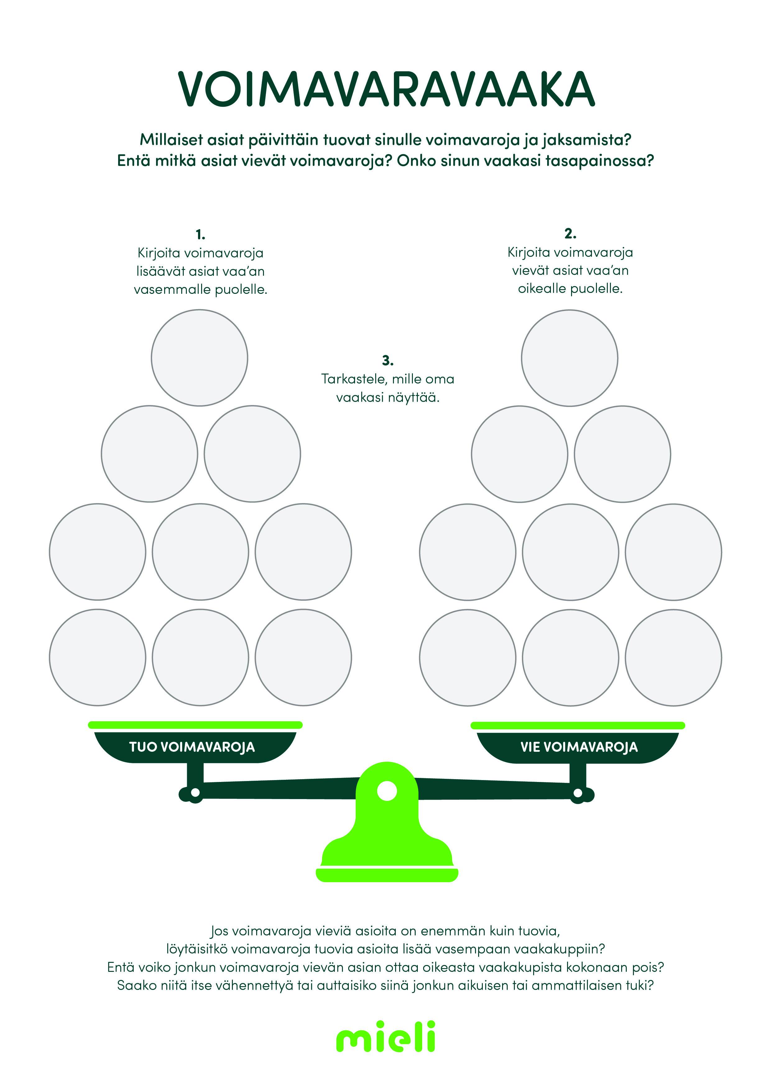
Voimavaravaaka

Slide 11
Piirretään paperille vaaka
Lopuksi: Olisi hyvä, että omassa vaa’assa voimavaroja tuovia asioita olisi jonkin verran enemmän kuin voimavaroja vieviä asioita. Silloin äkillisen kuormituksen sattuessa vaaka ei kallistu heti voimavaroja vievään suuntaan, vaan voimavaroja on varastossa myös silloin, kun päiviin tulee lisää kuormitusta.
Laita vasemmalle puolelle vaakaa asioita, jotka lisäävät sinun voimavarojasi ja jaksamistasi, ja oikealle puolelle asiat, mitkä vievät voimavarojasi.
Millaiselle oma vaaka näyttää?
Onko molemmissa vaakakupeissa yhtä paljon asioita?
Jos voimavaroja vieviä asioita on paljon enemmän kuin voimavaroja tuovia asioita, on hyvä pohtia, löytyisikö vielä joitain voimavaroja lisäävää vasempaan vaakakuppiin?
Voisiko jonkun voimavaroja vievän asian ottaa vaakakupista kokonaan pois? Saako niitä itse vähennettyä? Tarvitaanko ulkopuolista tukea?

Slide 12
Minä-puheen vahvistaminen
”Minusta tuntuu”

Slide 13
Harjoittele minäpuhetta arjessa – erityisesti silloin, kun tunnet ärtymystä, pettymystä tai turhautumista. Se auttaa sinua ilmaisemaan itseäsi rakentavasti ja tukee parempaa ymmärrystä toisia kohtaan.
Minäpuhe on tapa ilmaista tunteita, ajatuksia ja tarpeita syyttämättä toista ihmistä. Sen avulla kerrotaan omasta kokemuksesta, ei syytetä, arvostella tai tulkita toisen aikomuksia. Minäpuhe edistää vuorovaikutusta, edistää itsetuntoa ja vähentää ristiriitoja.

Slide 14
Esimerkkejä minäpuheesta
Syyttävä ilmaisu: "Sä et koskaan kuuntele mua!”
Minäpuheena: "Minusta tuntuu, ettei minua kuunnella, ja se harmittaa.”
Muuta nämä minäpuheeksi:
"Sä olet aina myöhässä.”
Esimerkki vastaus: Minua harmittaa, kun joudun usein odottamaan.
"Et ikinä auta kotitöissä.”
Esimerkki vastaus: Minua väsyttää, kun teen kotityöt yksin. Toivoisin että voimme jakaa niitä tasapuolisemmin.
"Sä vain ajattelet itseäsi.”
Esimerkki vastaus: Kun asiat menee näin, mulle tulee tunne, että mun näkökulma ei ole tärkeä.

Slide 15

Kehuseinä luokkaan
Notes:
Harjoitus: Kirjoitetaan myönteisiä ja kannustavia viestejä luokan lapsille. Viestit kootaan luokan seinälle anonyymeinä niin, että jokainen lapsi voi ajatella olevansa viestien saaja. Viestiseinä jää luokalle lukuvuoden ajaksi ja siihen voidaan palata. Sama harjoitus voidaan tehdä luokassa: millaisia viestejä lapset kirjoittavat vanhemmilleen? Ne voidaan kerätä ennen vanhempainiltaa ja lukea niitä (tai jollain muulla tavalla) vanhemmille. Puolin ja toisin myönteisen vuorovaikutuksen vahvistamista.

Slide 16
Kehuseinä
Vanhemmat kirjoittavat myönteisiä ja kannustavia viestejä luokan lapsille. Viestit kootaan luokan seinälle anonyymeinä, niin että jokainen lapsi voi ajatella olevansa viestien saaja. Viestiseinä jää luokalle lukuvuoden ajaksi ja siihen voidaan palata.
Sama harjoitus voidaan tehdä luokassa siten, että lapset kirjoittavat vanhemmilleen viestejä. Viestit voidaan kerätä ennen vanhempainiltaa ja lukea niitä tilaisuudessa (tai esittää jollain muulla tavalla) vanhemmille.
Oppilaat, jatka lausetta:
Minusta on kivaa, kun perheessämme xxxxxx.
Mun vanhemman supervoima on xxxxx.
Mun vanhemmasta tekee erityisen xxxxx.
Kiitos, kun xxxxx.

Slide 17
Hyvän mielen purkki

Slide 18
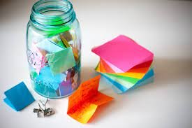
Mikä meni tänään hyvin? Vinkki kotiin!
Lasipurkki = onnistumispäiväkirja​
Kirjoittakaa eri värisille post it –lapuille päivän tai viikon aikana tapahtuneita pieniä ja isoja onnistumisia ja kivoja asioita. ​
Kiva muistella vuoden päättyessä vuoden aikana tapahtuneita hyviä asioita, jotka usein jäävät unholaan. ​
Hiljalleen huomataan, että kivoja asioita ja onnistumisia alkaa kertymään. ​
Vahvistaa uskoa itseen ja muokkaa uskomuksia. ​
Opettaa aivojamme huomaamaan myönteiset asiat elämässämme.
Lähde: Martin Seligman, positiivisen psykologian perustaja

